Slide 1
ডিজিটাল প্রযুক্তির আজকের সেশনে সবাইকে
স্বাগতম

Slide 2
পরিচিতি
নিলুফার ইয়াসমিন
সহকারি শিক্ষক
গারুড়িয়া মাধ্যমিক বিদ্যালয়
বাকেরগঞ্জ, বরিশাল।
মোবাইলঃ ০১৭২০৫৯২৪২৮
বিষয়ঃ তথ্য ও যোগাযোগ প্রযুক্ত
শ্রেণিঃদশম
অধ্যায়ঃ দ্বিতীয়
কম্পিউটার ও কম্পিউটার ব্যবহারকারীর নিরাপত্তা
সময়ঃ ৫০ মিনিট
তারিখঃ২3/০6/২৪

Slide 3
আজকের পাঠ
সফটওয়্যার ইনস্টলেশন
9ম শ্রেণি
বিষয় : তথ্য ও যোগাযোগ প্রযুক্তি
অধ্যায় : 2য়

Slide 4
শিখন ফল
১। কীভাবে সফটওয়্যার ইনস্টলেশন করবে তা বলতে পারবে
২। ইনস্টলেশনের ধাপগুলো ব্যাখ্যা করতে পারবে

Slide 5
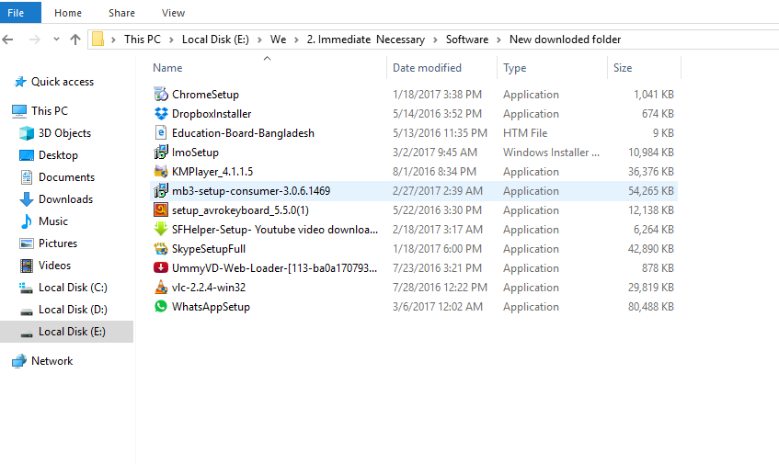
প্রথমে যে সফটওয়্যার ইনস্টলেশন করতে চাই সেই সফটওয়্যার উপর ডাবল ক্লিক
করতে হবে (এখানে আমরা VLC media player ইনস্টলেশন প্রক্রিয়া দেখব)

Slide 6
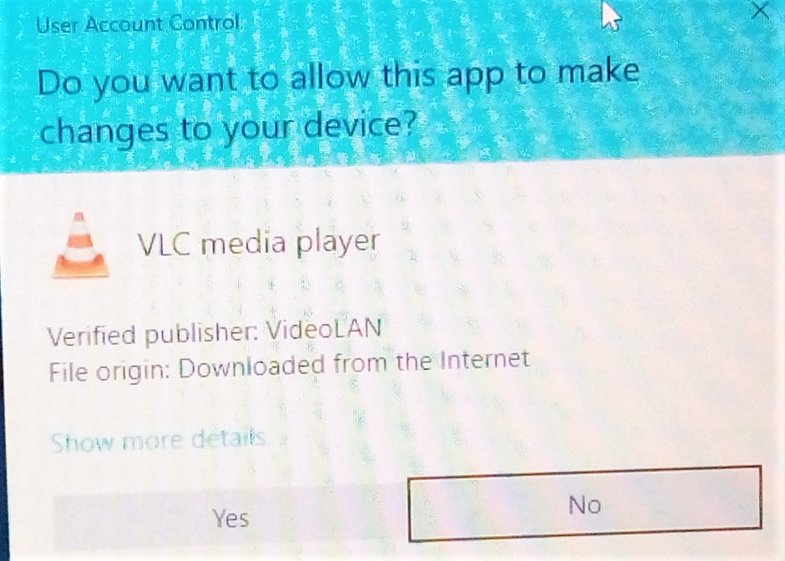
এরপর Yes Button এ clickকরতে হবে

Slide 7
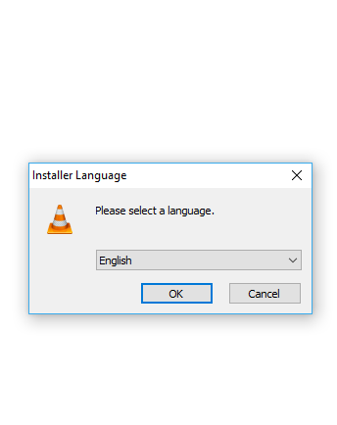
এরপর Language Select (English) করতে হবে

Slide 8
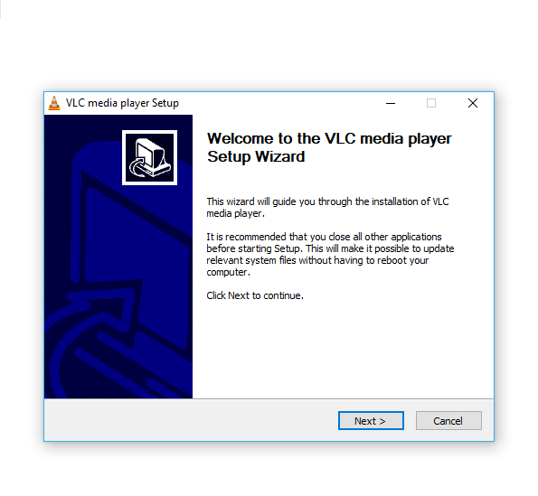
এরপর next button এ clickকরতে হবে

Slide 9
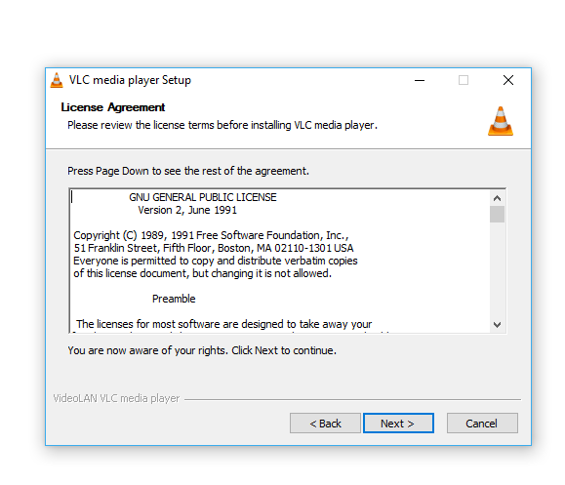
এরপর পুনরায় next button এ clickকরতে হবে

Slide 10
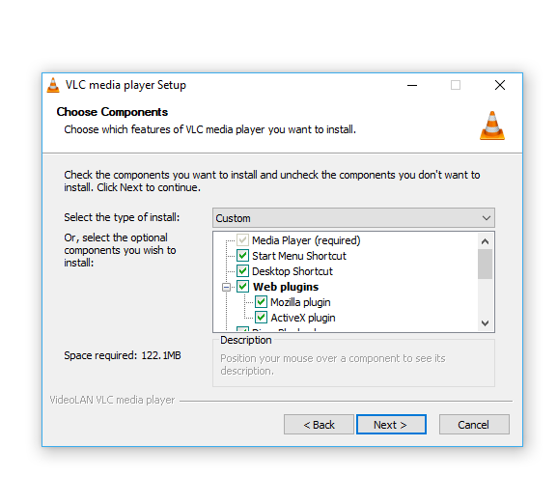
আবার next button এ clickকরতে হবে

Slide 11
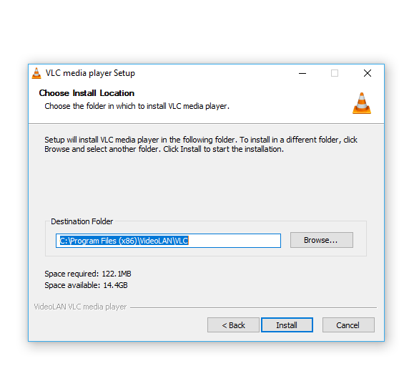
এরপর ইনস্টল এ ক্লিক করলেই ফাইলটি ইনস্টল হতে শুরু করবে

Slide 12
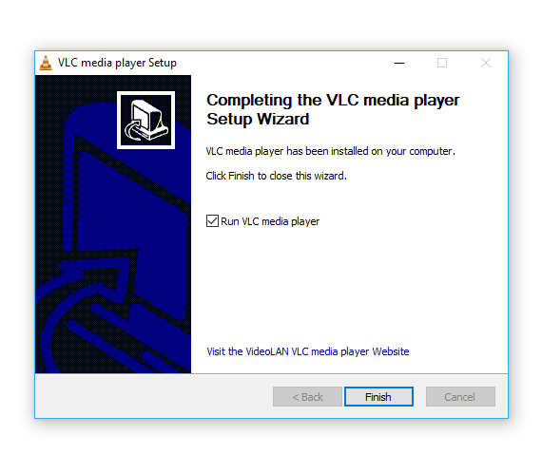
ইনস্টল প্রক্রিয়া সম্পন্ন হওয়ার পর Finish button এ clickকরতে হবে

Slide 13
Thank you all

